Slide 1
Méthode de programmation

Slide 2
Test driven development (TDD)
- Test Driven Development
- Extreme programming
- Scrum
- Modèle en cascade

Slide 3
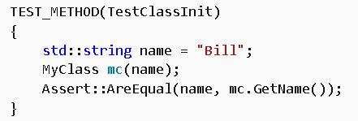
Test driven development (TDD)
En français, développement dirigé par les tests
Ecrire les tests unitaires avant de commencer à coder:
- On ajoute un test unitaire (en échec au début)
- On écrit le code qui permet de faire en sorte que le test passe (pas plus).
- On recommence avec une nouvelle fonctionnalité.
De quoi à t’on besoin pour que ce code fonctionne?

Slide 4
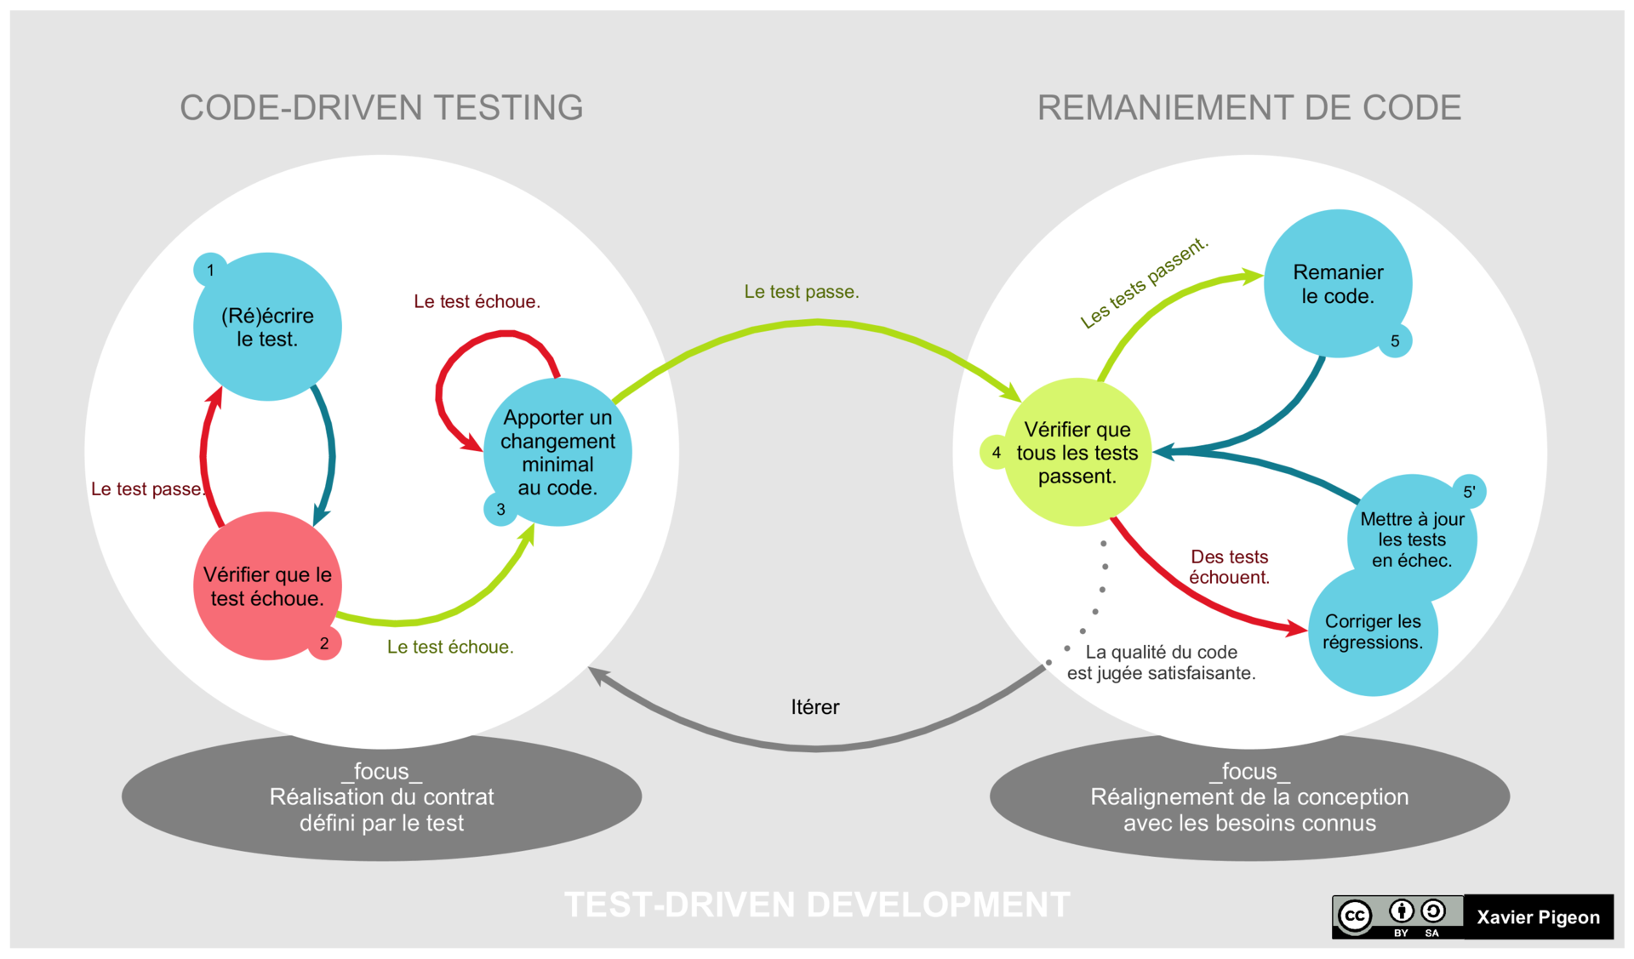
Test driven development (TDD)

Slide 5
Test driven development (TDD)
Intérêt:
- Avoir un programme robuste car entièrement tester, donc les régressions et bugs sont en grande parties éviter lors des évolutions.
Incinvénient:
- Parfois couteux à mettre en place.
- Nécessite des frameworks de test adapté.
- Pas forcément adapté au domaine du JV.

Slide 6
extreme Programming (XP)
Adapté aux équipes réduites avec des besoins changeants. XP pousse à l'extrême des principes simples.
- Programmation en binôme
- Revue de code
- Evolution et intégration continue (livré au client après chaque modification pour qu’il test si le résultat lui convient).
- Tests après ajout des fonctionnalités.
- Réalisés les taches de manière simple, puis optimiser lorsque cela fonctionne et que l’on a besoin.

Slide 7
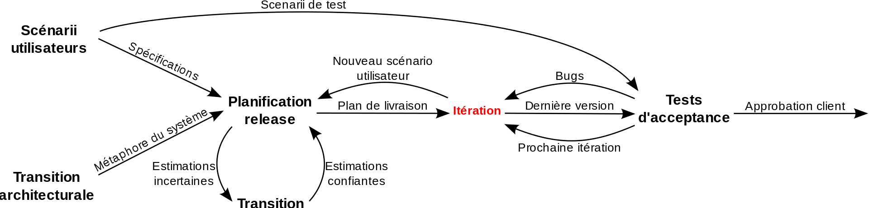
EXtreme Programming
=

Slide 8
Scrum
Equivalent de l’extreme programming mais avec une organisation différente.
- Sprint planning
- Sprint review
- Scrum master
- …

Slide 9
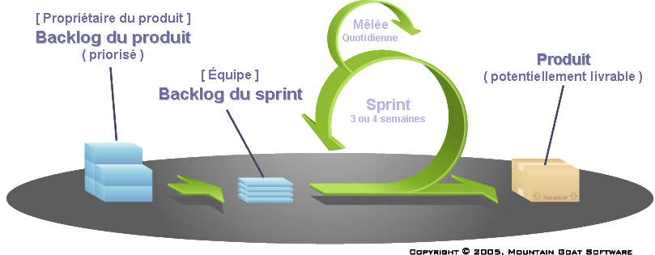
Scrum

Slide 10
Modèle en cascade / Cycle en V / Traditionnel
Exigences (ce qu’on attend du logiciel): les exigences font l'objet d'une expression des besoins
Analyse : les exigences sont analysées pour établir un cahier des charges fonctionnel
Conception : le produit est conçu et spécifié de sorte à pouvoir être réalisé
Mise en œuvre : le produit est réalisé sur la base des spécifications
Validation : le produit est testé et vérifié et sa conformité aux exigences est validée
Mise en service : le produit est installé, les préparatifs pour sa mise en service sont organisés, puis le produit est utilisé

Slide 11
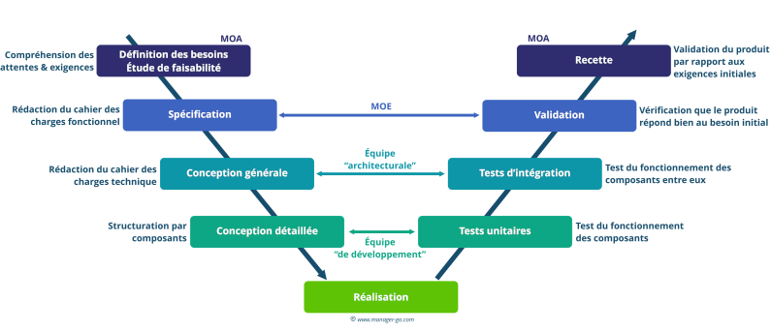
Cycle en V

Slide 12
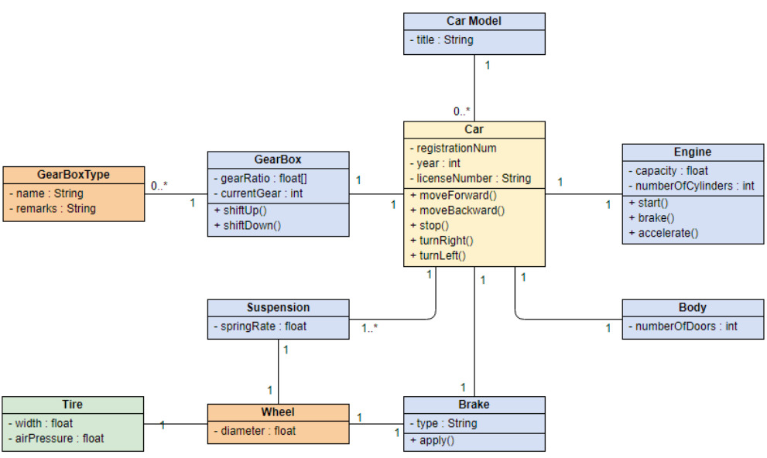
Processus unifié
Démarche itérative et incrémentale, pilotée par les cas d'utilisation, et centrée sur l'architecture et les modèles UML.
Penser à une architecture robuste, extensible et assez générique qui puisse satisfaire le besoin demandé et qui soit également évolutive.

Slide 13
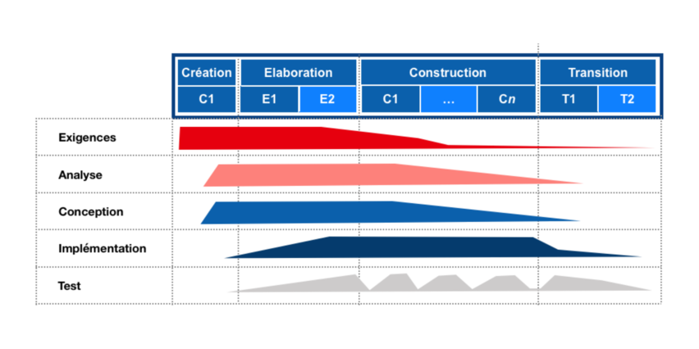
Processus unifié

